Slide 1

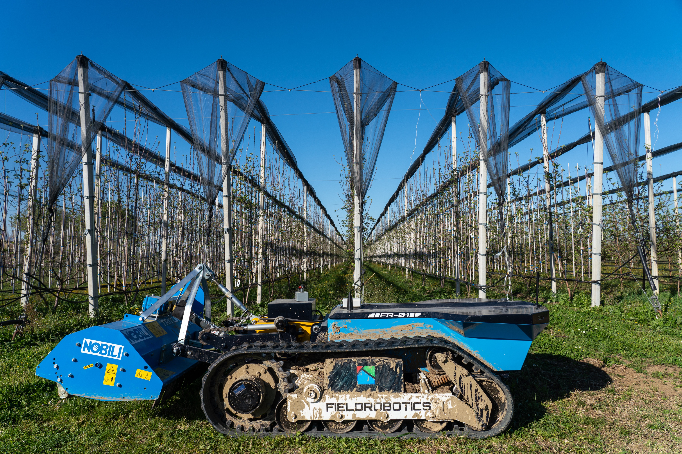
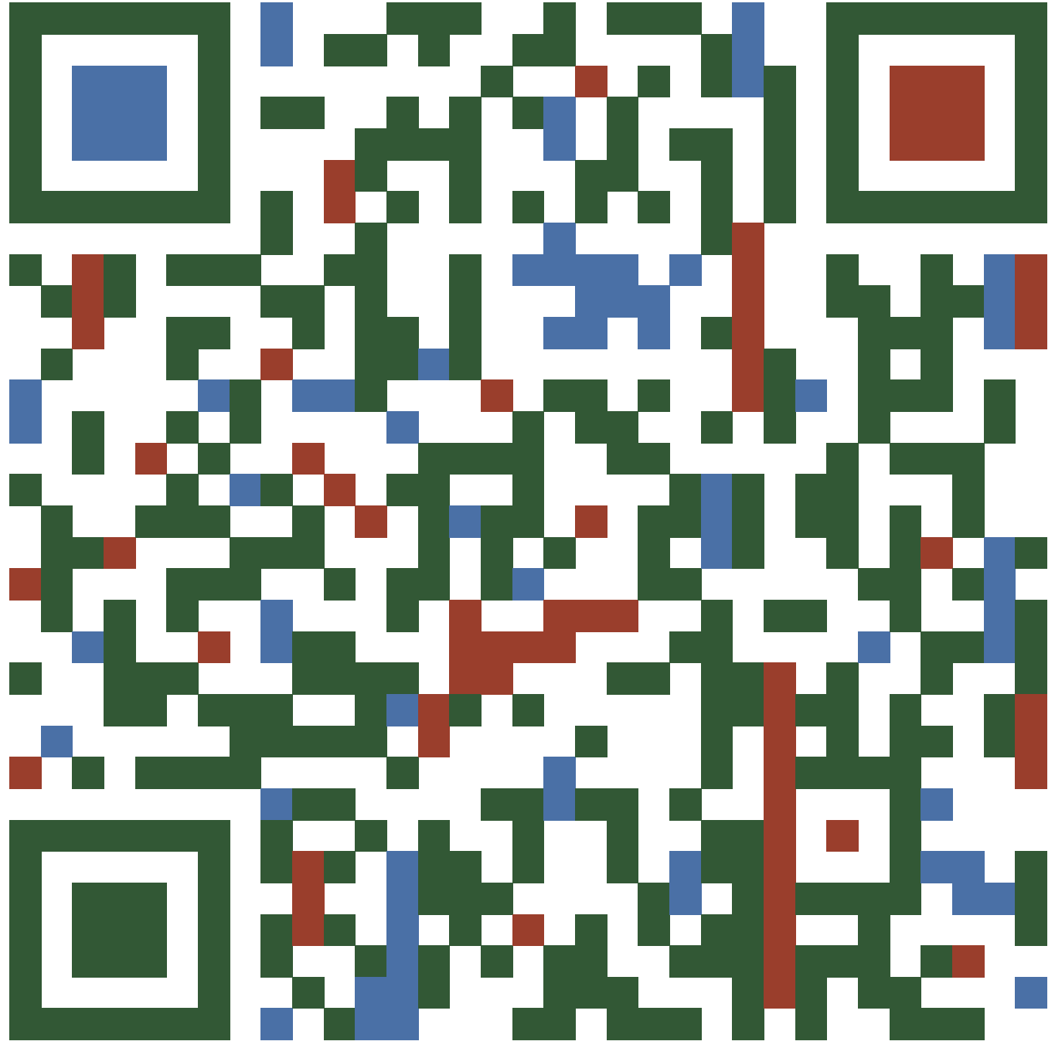
www.fieldrobotics.it
info@fieldrobotics.it
Settembre 2025
14 March 2022

Slide 2

Executive Summary
Problema:
Il settore agricolo sta affrontando sfide significative quali: la carenza di manodopera specializzata, la compattazione del suolo, la necessità di ridurre l'uso di acqua e pesticidi, nonché la crescente richiesta di sicurezza, di analisi dei dati e di ottimizzazione dei costi.
La soluzione:
La nostra tecnologia è una piattaforma robotica di nuova generazione di medie dimensioni (i.e., un rover) con trazione completamente elettrica e guida autonoma. I nostri attrezzi innovativi consentono di eseguire diverse operazioni sul campo, come l'irrorazione, la trinciatura, il supporto alla raccolta e il trasporto del carico. La struttura piccola e leggera consente di operare in campo anche in presenza di condizioni di terreno avverse, risolvendo l'annoso problema del compattamento del suolo. L'intervento tempestivo può massimizzare gli effetti positivi dei trattamenti, riducendo l'impronta ambientale dei frutteti e vigneti. La tecnologia è protetta da brevetto (sia per la meccanica che per alcuni aspetti del sistema di navigazione).
Clienti e mercato:
Coerentemente con la modularità e l'adattabilità della tecnologia, ci rivolgiamo ai seguenti segmenti: viticoltori, produttori di colture speciali, “agricoltori eroici” e coltivatori in serra. All'interno di questi segmenti, con particolare attenzione a quello vitivinicolo, vi è un elevato interesse per le procedure automatizzate, l'ottimizzazione della produzione e della qualità, la minimizzazione dell'impatto ambientale e dei rischi associati alla produzione.
Stato del progetto:
La tecnologia attuale è pronta per il mercato (TRL9). Sono già stati venduti e installati 5 esemplari in Italia. 1Mil€ di fatturato nel 2025.
Scalabilità ed espandibilità:
Il mercato italiano è la nostra prima scelta, in quanto rappresenta il 5% del mercato globale totale nel settore. Negli anni successivi prevediamo di espanderci nei Paesi dell'UE, in Medio Oriente, in Cina e in Africa.
Team:
Il team è composto da 4 soci fondatori, 3 dipendenti, 8 collaboratori. L’azienda è partecipata da UNIBO, Bonfiglioli SPA, LEA Winery e Persea.

Slide 3



Mission & Vision
Missione
“Sviluppare e commercializzare una piattaforma robotizzata con trazione elettrica e guida autonoma per svolgere lavori in campo, sfruttando la sua interoperabilità e una serie di elementi plug&play, nonché per abilitare la raccolta di dati strumentali alla digitalizzazione del campo.”
Visione
“Ispirare la nuova generazione di agricoltura, aumentando la qualità e la sostenibilità dei raccolti, migliorando la sicurezza e la produttività, mediante l’utilizzo di robot autonomi.”

Slide 4


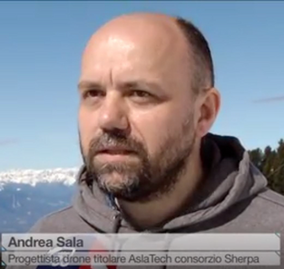

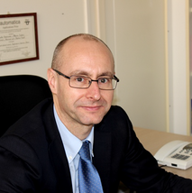



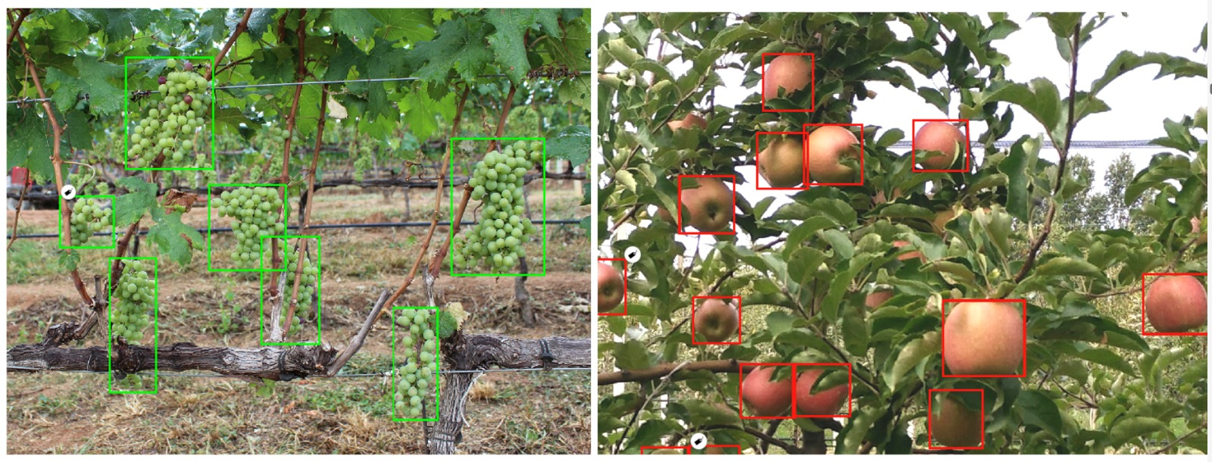
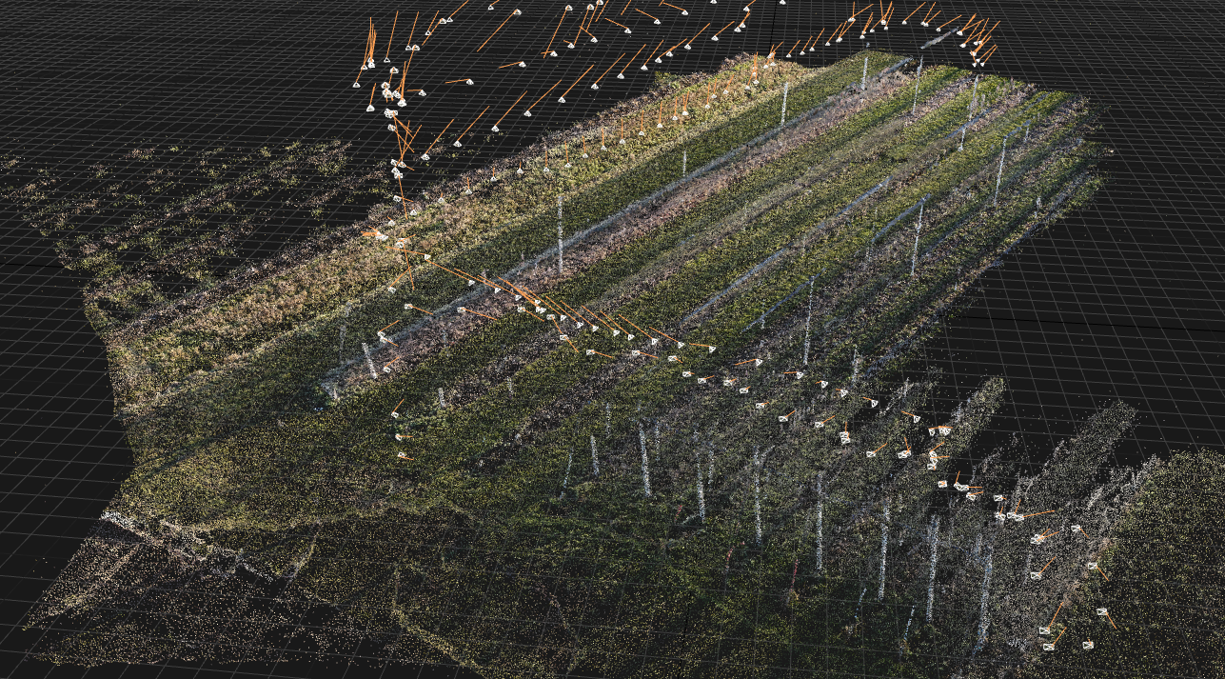
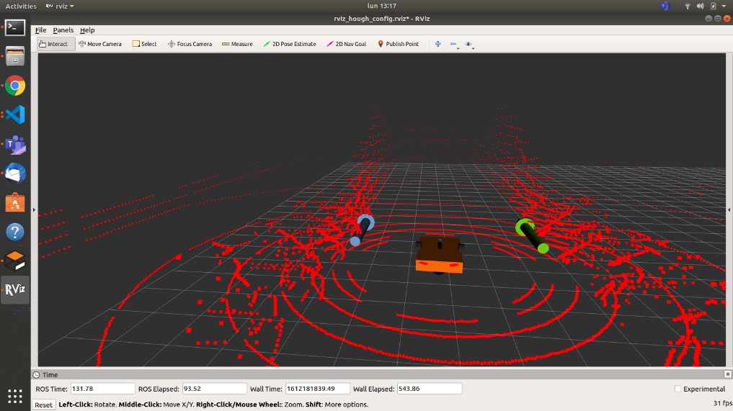


Il Team
I soci
Andrea Sala
Dario Mengoli
Lorenzo Marconi
Riccardo Fini
Ingegnere
Meccanico
Ingegnere informatico
Ingegnere
Automazione Professore
Presidente FR
Ingegnere Gestionale
Professore
CEO FR
Costituita nel marzo 2022 a Bologna
3 dipendenti, 8 collaboratori, studenti
Le competenze distintive
Sistema di navigazione autonoma in ambienti destrutturati e privi di GPS
Soluzioni basate sull'intelligenza artificiale: riconoscimento di oggetti, segmentazione di immagini e previsioni basate sui dati
Progettazione e sviluppo di piattaforme robotiche aeree e terrestri, integrazione di sistemi e software di teleoperazione
Raccolta ed elaborazione dei dati sul campo
4

Slide 5
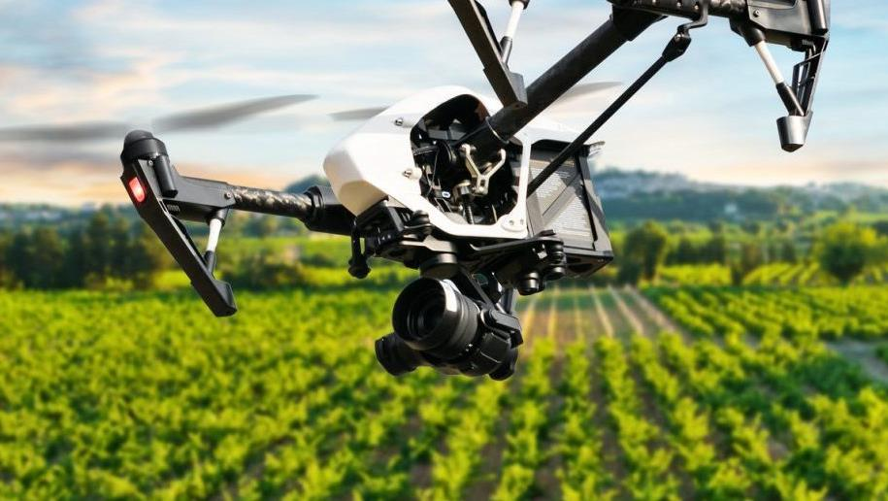
Trend di Mercato – Megatrend di settore e tecnologia
DIGITALIZZAZIONE
AUTOMAZIONE
SERVITIZZAZIONE
PROPULSIONE ALTERNATIVA
Ampia diffusione di applicazioni digitali e connesse
Automazione abilitata da digitalizzazione e robot
Aumento dell'offerta "as a service" nei beni strumentali
Inasprimento delle norme sulle emissioni e sensibilizzazione ai cambiamenti climatici
Connettività pervasiva e onnipresente
Automazione di veicoli,
processi e attività
Modelli di servizio emergenti
Energia e fonti alternative
Source: AGRIEVOLUTION SUMMIT

Slide 6
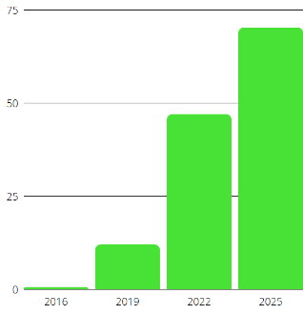



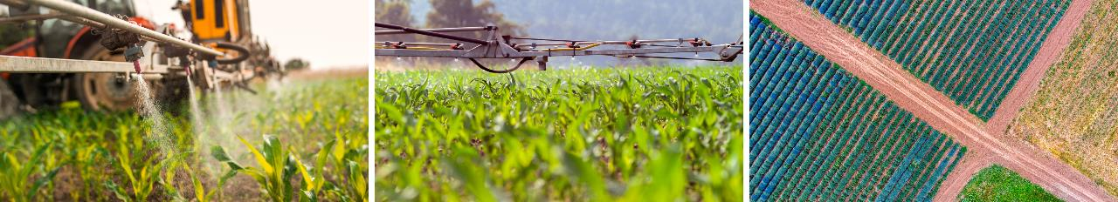
Trend di Mercato – Smart Agriculture
Il valore del mercato globale dell'agricoltura intelligente raggiungerà i 19,6 miliardi di dollari entro il 2027
L'ONU prevede che la popolazione mondiale raggiungerà i 9,7 miliardi entro il 2050, il che causerà un aumento della produzione agricola globale del 70% tra il 2010 e il 2050
Per soddisfare la crescente domanda, gli agricoltori e le aziende agricole stanno guardando alla robotizzazione e all'Internet of Things (IoT) per l'analisi e maggiori capacità di produzione
0.51 12.03 46.92 70.26
Numero di connessioni IoT attive in agricoltura, in milioni, Unione Europea

Slide 7



Trend di Mercato – Robot Agricoli e Droni
La crescita della popolazione e la riduzione della forza lavoro stanno alimentando l'adozione dei robot, agendo come fattori chiave che guidano la crescita del mercato dei robot agricoli
Si prevede che il mercato dei robot agricoli toccherà le 560.000 unità entro il 2025
Si prevede che il mercato globale dei robot agricoli varrà 20,3 miliardi di dollari entro il 2025, crescendo a un Compound Annual Growth Rate del 34,5% durante il periodo di osservazione

Slide 8
Mercato Obiettivo – Ambito vitivinicolo
Il mercato globale del vino, valutato per il 2022 in 346,7 miliardi di dollari, raggiungerà entro i prossimi tre anni 528,2 miliardi di dollari, seguendo una crescita CAGR del’8,8% tra 2022-2027
Nel mercato vitivinicolo, l’Italia si posiziona al terzo posto per valore nel 2021, con un fatturato pari a 14,2 miliardi, ed è il primo mercato per crescita con un CAGR del 7,9% nel periodo 2020-25
Le aziende vitivinicole presenti in Italia sono 310.000. L’attenzione verrà posta sulle regioni sede di aziende vitivinicole di grandi dimensioni, potenzialmente interessate alle procedure automatizzate, all'ottimizzazione della produzione e della qualità, alla minimizzazione dell'impatto ambientale e dei rischi associati alla produzione
Il mercato stimato è di 4.000 aziende in Emilia-Romagna, 10.000 in Veneto, 1.300 in Sardegna e 3.000 in Lombardia

Slide 9
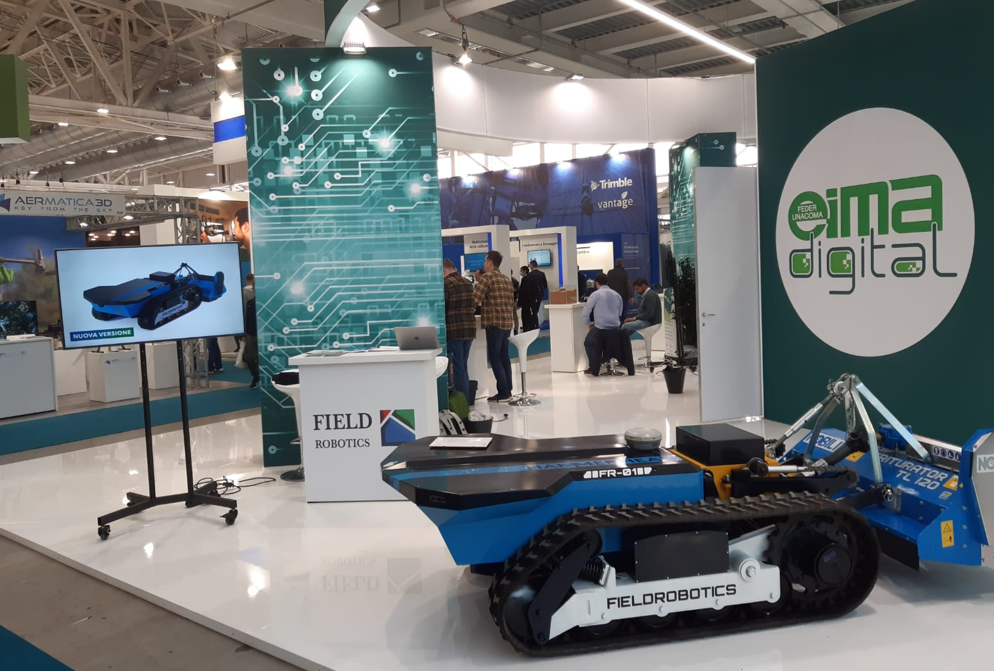
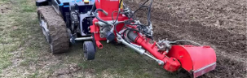
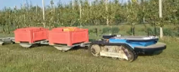
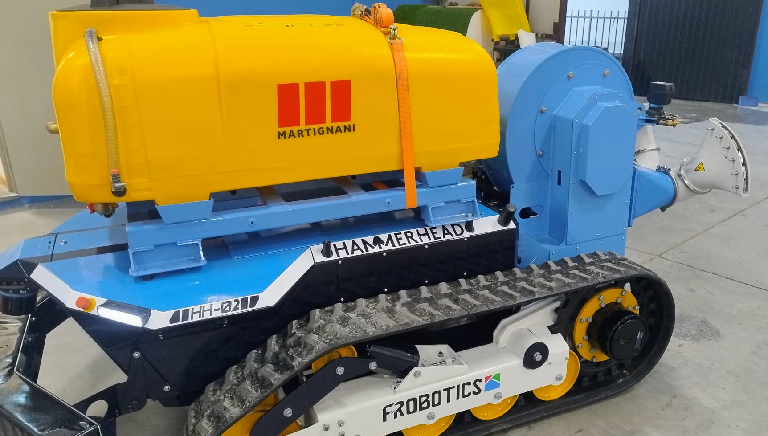
Il prodotto: L’Hammerhead e i suoi implement
Autonomo ed elettrico – dotato di Lidar, telecamere, Gps RTK – Batteria da 24kWh intercambiabile – TRL9
Finalista al premio Tractor of the Year - Categoria Toybot - EIMA 2024
& Vincitore Premio EuRobotics Tech Transfer Award 2025
4 brevetti – navigazione e robotica
1 tonnellata di peso – 1 tonnellata di carico utile
Lavorazioni a 1 ettaro/ora – autonomia 8 ore di trinciatura
Attrezzi: trinciatrice, irroratrice, disco, braccio robotizzato
9

Slide 10
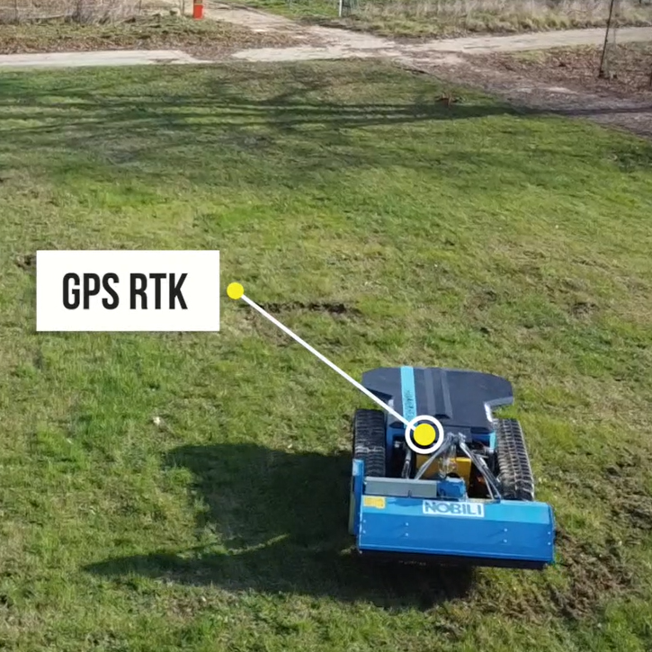
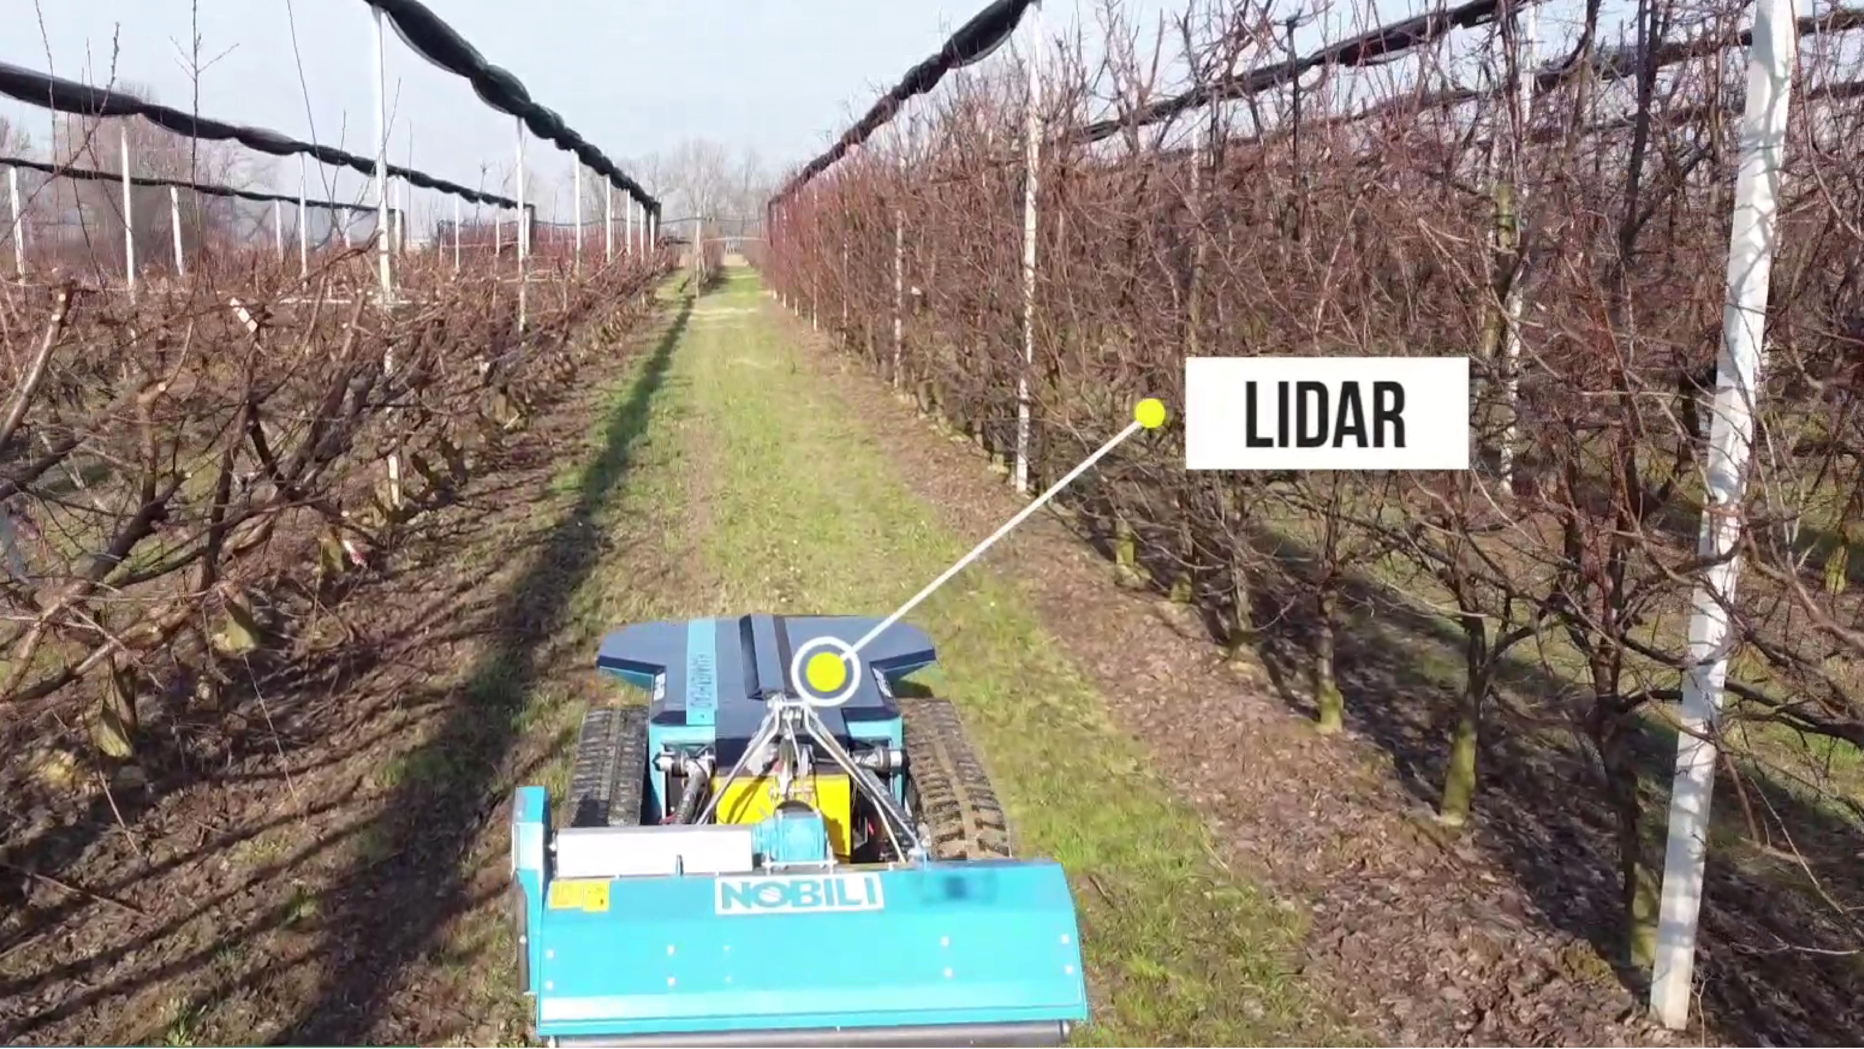
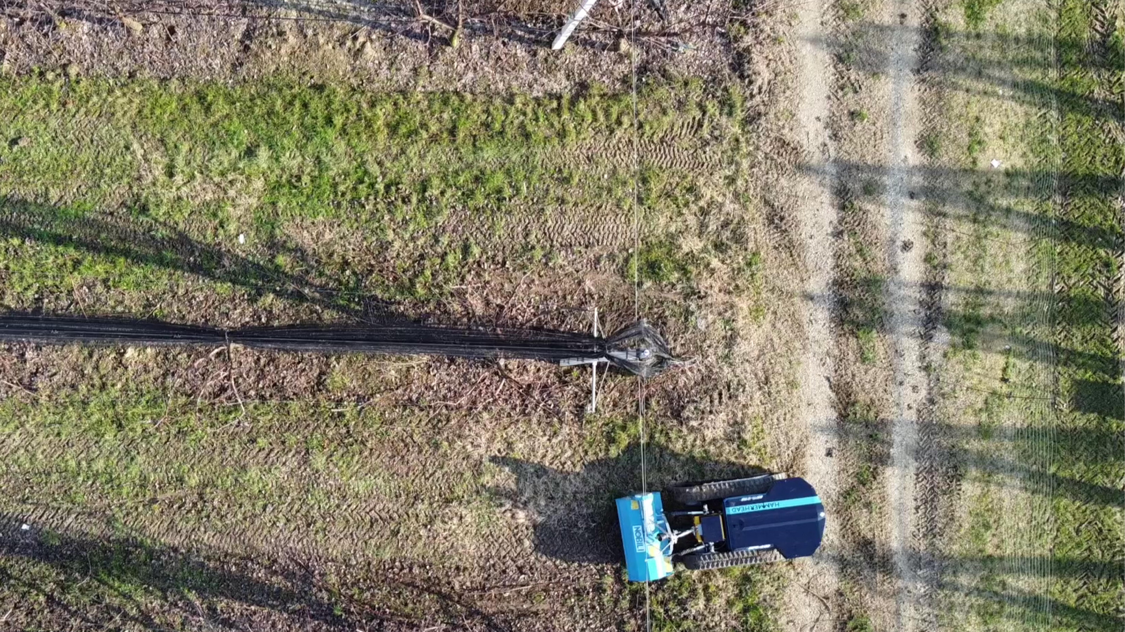
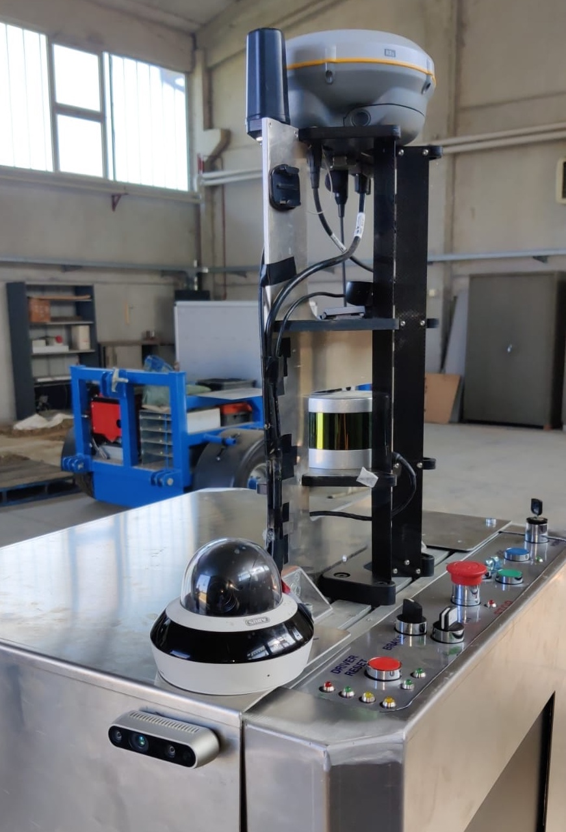
Navigazione in
campo aperto
Navigazione
sottofila
Virate
autonome
Navigazione autonoma
Gemello digitale del campo

Slide 11
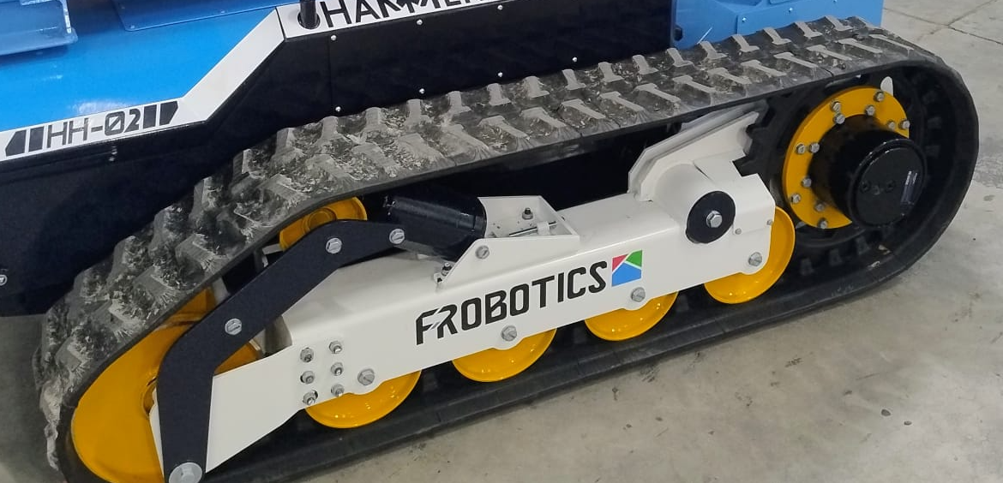
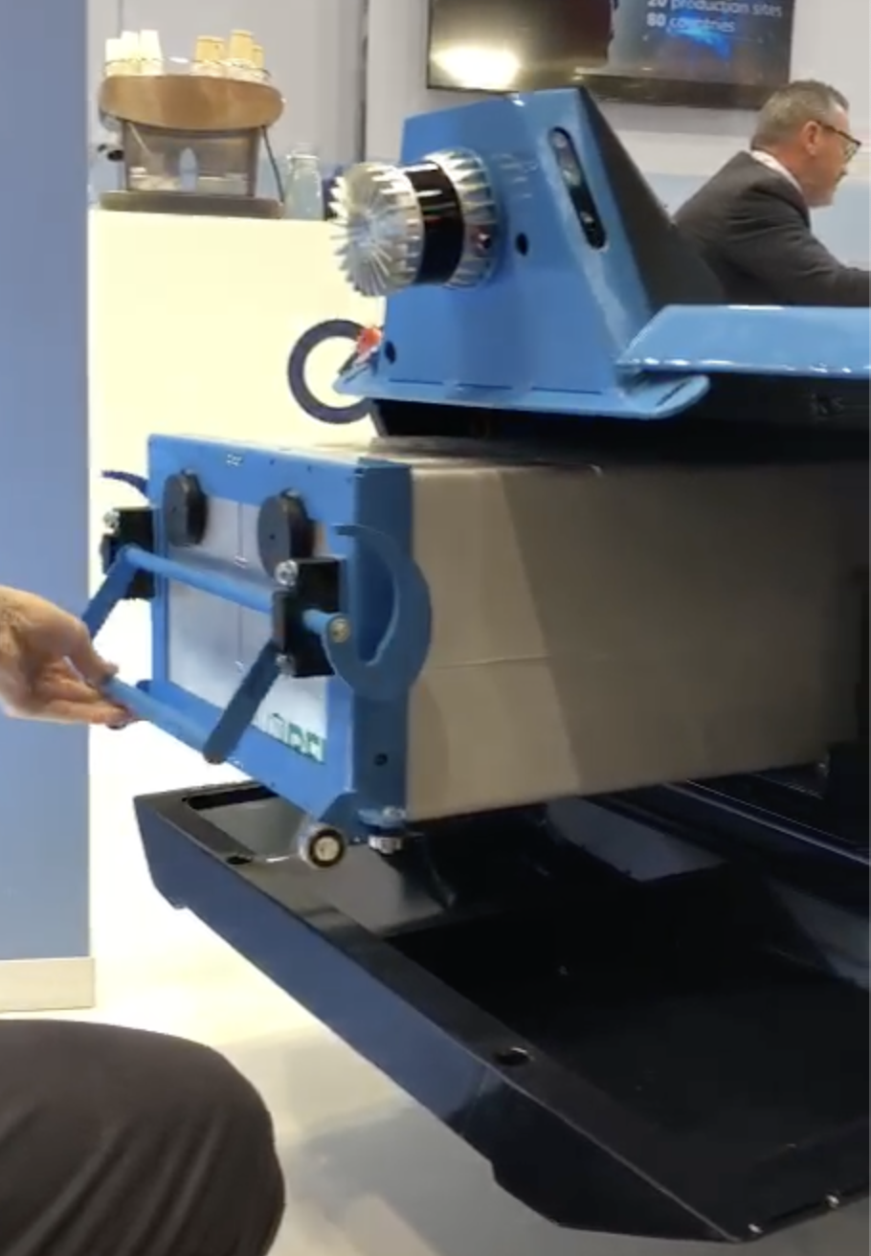
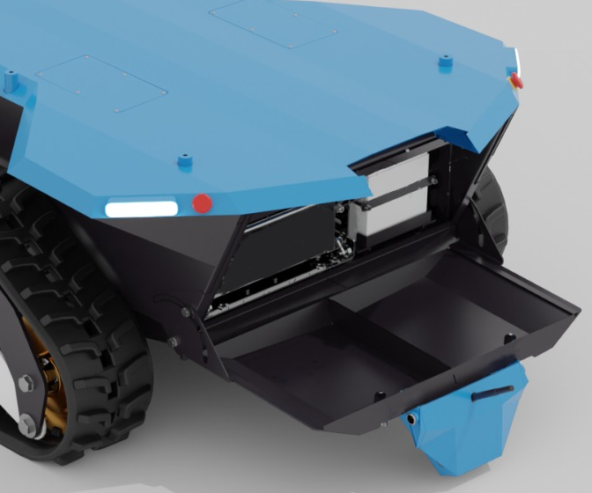
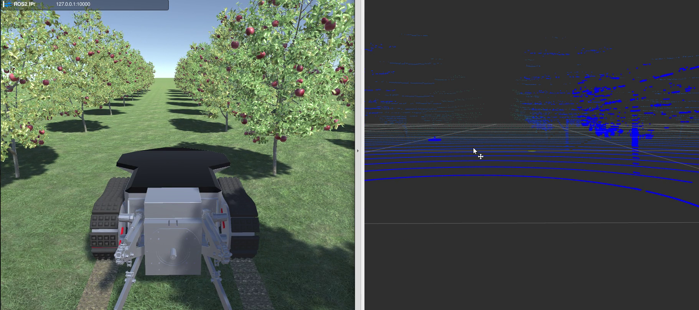
Modularità, operatività e assistenza
Scatola dell’elettronica di potenza All-in-One estraibile ed interscambiabile
Sottocarri modulari
Operatività del rover simulabile in ambiente virtuale e visualizzabile da remoto
Batteria estraibile e sostituibile

Slide 12

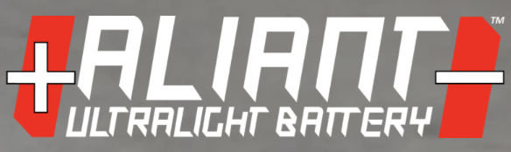
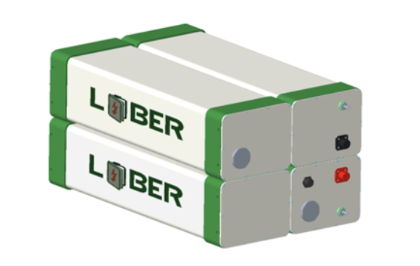







Partner
Fornitori di competenze e tecnologia
Co-sviluppatori di attrezzi
Accesso a mercato e requisiti normativi

Slide 13

Caratteristiche di unicità
La piattaforma è concepita come una “presa sul campo”, una fonte di energia facilmente accessibile in grado di erogare energia a tutti gli attrezzi scambiati. Si qualifica come piattaforma flessibile per l’utilizzo di attrezzi meccatronici e robotici di nuova generazione.
Adattabilità e flessibilità
Attrezzo motorizzato vs.
trattore che traina l'attrezzo
I trattori attuali, sovradimensionati e sovrapotenziati, che trainano gli attrezzi, sono sostituiti da un concetto di “attrezzo motorizzato” in cui l'attrezzo è integrato nel sistema di locomozione.
Piattaforma autonoma/teleoperata
Piattaforma dotata di capacità di navigazione autonoma in campo aperto e in ambienti destrutturati (senza GPS), nonché di funzioni di teleoperazione a distanza/visuale.
Sistema di trazione flessibile:
Architetture completamente elettriche o “ibride
Il sistema di trazione è concepito per implementare una soluzione completamente elettrica e all’occorrenza un'architettura mista “ibrida” con un motore diesel che aziona l'attrezzo.
Telecamere multispettrali per catturare immagini visibili e invisibili di colture e vegetazione. Possibilità di ottenere informazioni in tempo reale per la pianificazione/gestione ottimale degli interventi in campo.
Raccolta dati

Slide 14


Punti di differenziazione
GUIDA AUTONOMA PLUG & PLAY UAV + UGV GESTIONE DATI
Our solution
Ztractor
Naio
Vitibot
Tevel
Wall-Ye
Agrirobot
Abundant Technologies

Slide 15
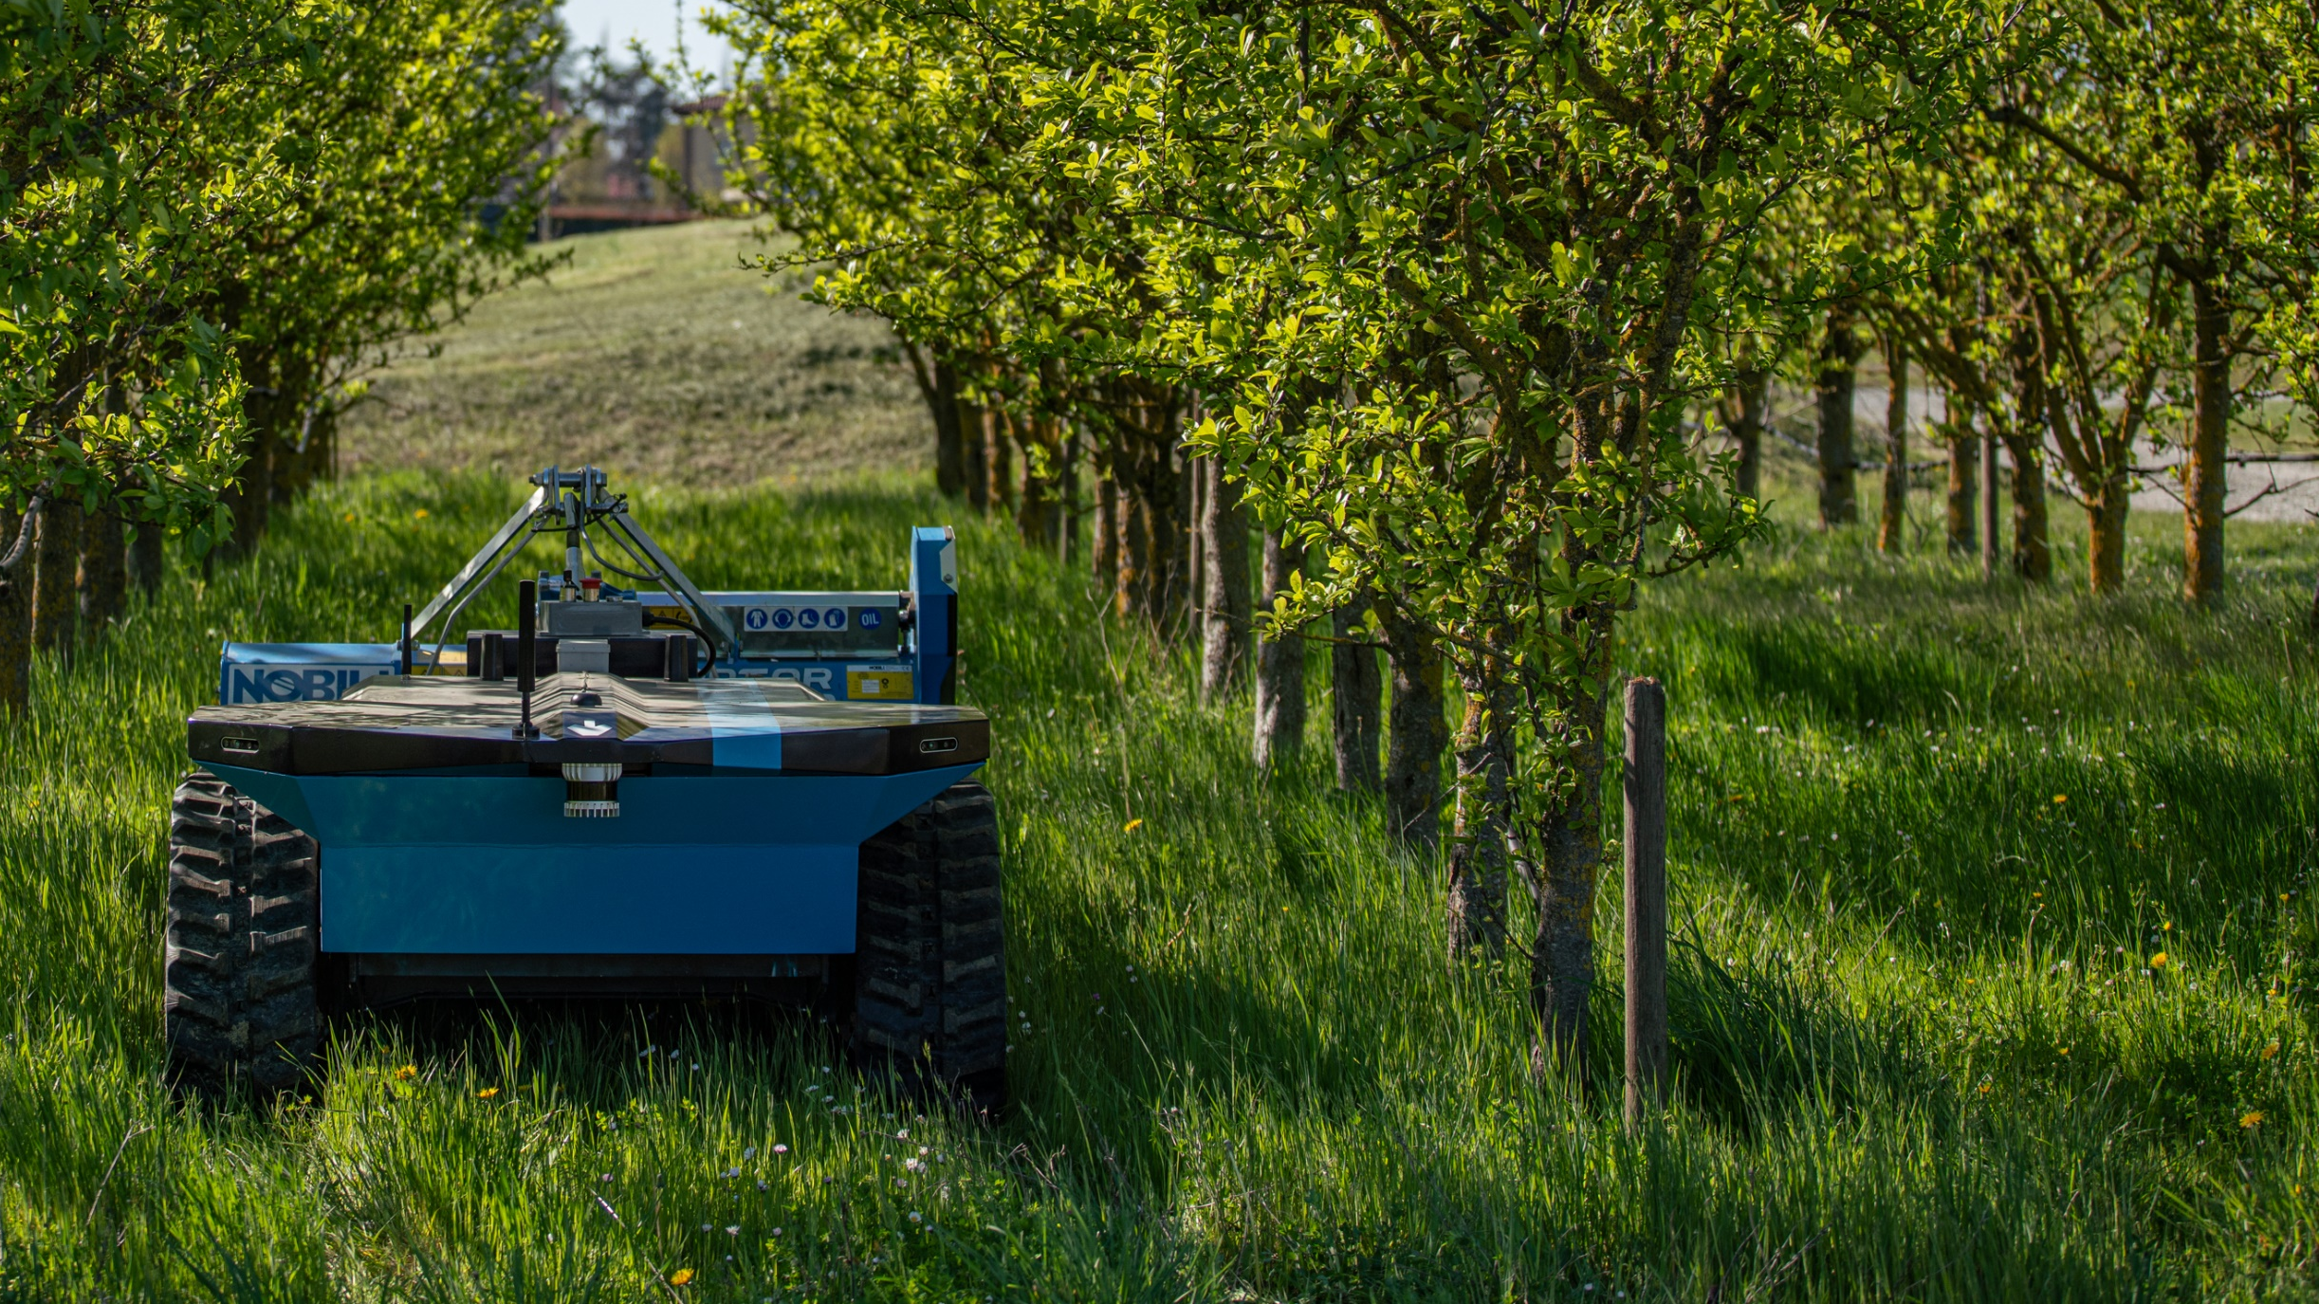
Modello di Business
Fieldrobotics (FR) si rivolge ad un target B2B, ovvero aziende e produttori agricoli
Il rover ha un prezzo di 140.000€
Ogni attrezzo ha un suo prezzo specifico: irroratore (40K€), trincia (8k€), disco interfilare (10K€), software per il conteggio frutti (20K€).
Gli attrezzi sono acquistati da produttori e adattati sul rover in base alle esigenze del cliente
Fieldrobotics offre ai suoi clienti supporto tecnico e formazione per garantire un uso ottimale del rover e degli attrezzi attraverso webinar, tutorial, sessioni di training personalizzate e interventi sul campo
La startup è in procinto di attivare la rete di distribuzione e di supporto post-vendita

Slide 16
Vendita, distribuzione e supporto post vendita
Ad oggi
Vendita diretta al cliente finale.
Supporto post vendita meccanico, elettronico e software ad appannaggio di FR.
Nei prossimi tre anni
Costituzione di una rete di Hub territoriali tecnologici e commerciali presso aziende agricole pioniere, scelte perché già riconosciute come esempi di innovazione nei rispettivi territori.
Gli hub non si limiteranno a utilizzare il rover autonomo, ma mostreranno la tecnologia (hub tecnologici) e in alcuni casi fungeranno da distributori e garantiranno il supporto post-vendita (hub commerciali). Gli hub saranno strumentali alla creazione di una comunità di innovatori in ambito agri-tech.
Agli hub commerciali verrà garantita l’esclusività territoriale. È prevista la costituzione di una decina di hub sul territorio italiano.
Il supporto meccanico ed elettronico sarà devoluto agli hub, il supporto software verrà fornito in remoto da FR.
Dal 2028 in poi
FR si espanderà a livello globale, conseguentemente dovrà essere progettata e implementata la rete distributiva e post-vendita.

Slide 17
Roadmap – ad oggi
Rover finalista al
Best Tractor of the Year
Categoria Toybot
EIMA 2024
Finanziamento Smart & Start
Apertura
impianto
produttivo
Premio EuRobotics Tech Transfer Award 2025
Ingresso
Bonfiglioli
in CS
Acquisizione
portafoglio
brevetti
da UNIBO
Certificazione del rover
1° Rover
venduto
Ingresso LEA e PERSEA in CS
5° Rover
installato
5 anni di R&D presso UNIBO
1° Dipendente
Costituzione di
FieldRobotics
3° Dipendente
3/22
9/23
12/23
6/24
12/24
9/25
t
3/24
4/24
10/24
3/25
3/25
6/25
7/25
17

Slide 18
Prossimi sviluppi
Tecnologie a mercato:
Rover Autonomo Hammerhead
Implement meccatronici (Tecnologie per il diserbo meccanico intelligente)
Implement software (Conteggio frutti)
Previsione di vendita di 20 rover ed rispettivi implement nel biennio 2026-27
Implement da finalizzare:
Meccatronici (Cimatrice, Telaio ventrale – TRL 7)
Software (Teleoperazione, Densità fogliare, Maturazione frutto, Digital twin vigneto – TRL 7)
Robotici (Raccolta frutti, Potatura – TRL 5)
R&D:
Brevettazione tecnologie
Apertura di una nuova linea tecnologica per l'utilizzo del rover in modalità dual-use per scopi militari (difesa) e di protezione civile, quali sminamento e search and rescue
Stabilizzazione dei collaboratori e consolidamento del capitale umano:
4 assunzioni in programma nel corso del prossimo anno
Definizione e dimensionamento della forza vendita
Predisposizione delle linee di produzione e assemblaggio:
Per produzione di piccoli lotti e per raffinare il processo di assemblaggio e i test end-of-line
18

Slide 19
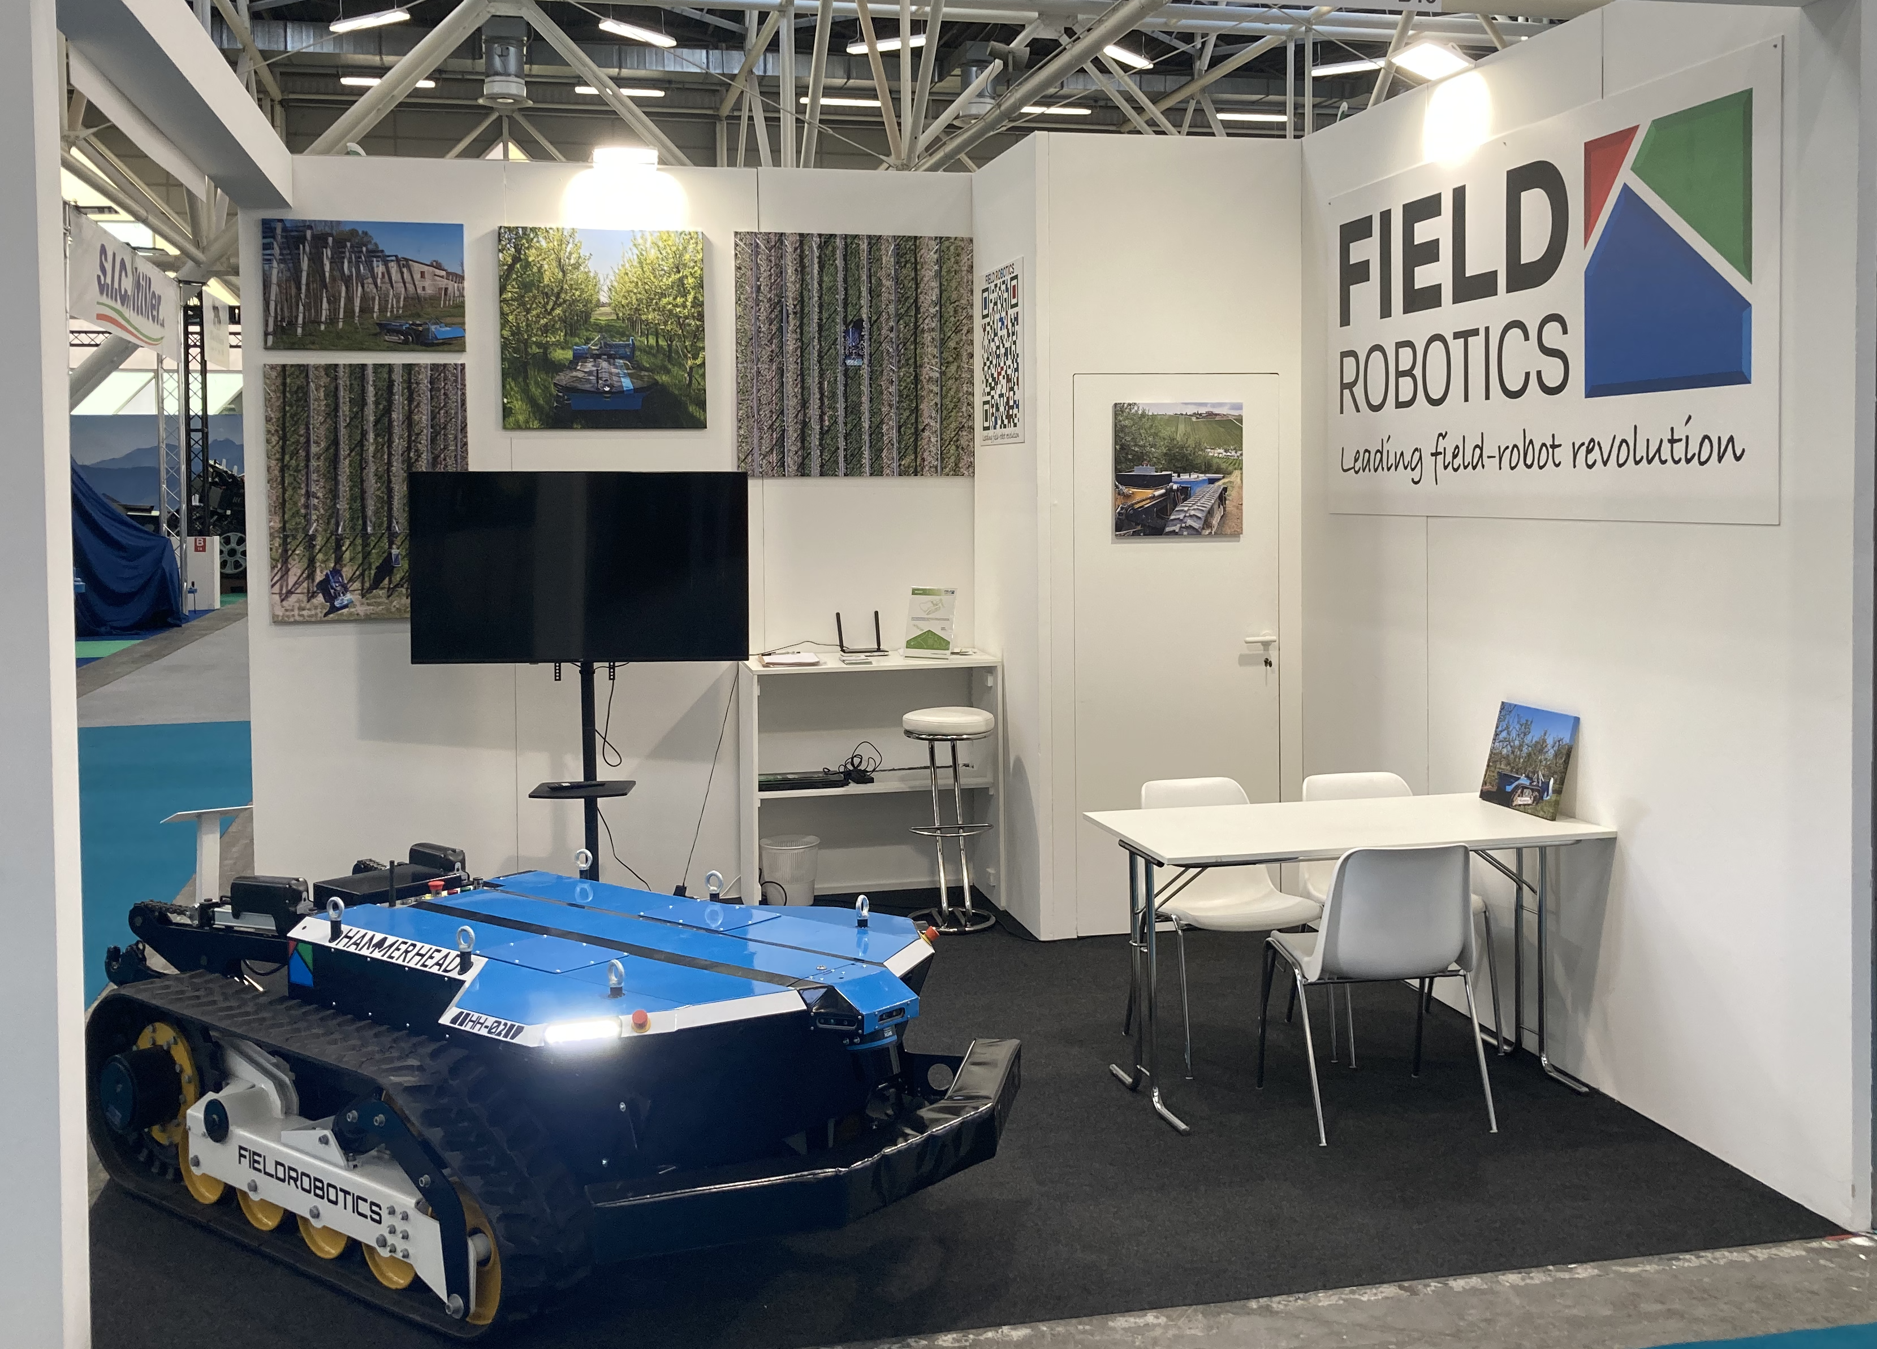
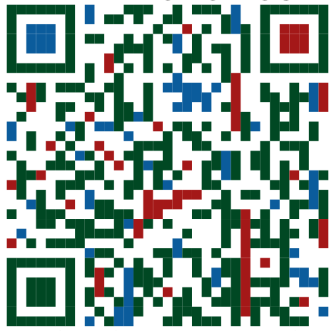
Grazie!
www.fieldrobotics.it
Via Bazzane 53/A – Calderara di Reno – Bologna
14 March 2022

